Slide 1
Corona-Update 06.07.2021 PW

Slide 2
1) Wie entwickeln sich die neuen Fälle pro Tag in Deutschland?

Slide 3
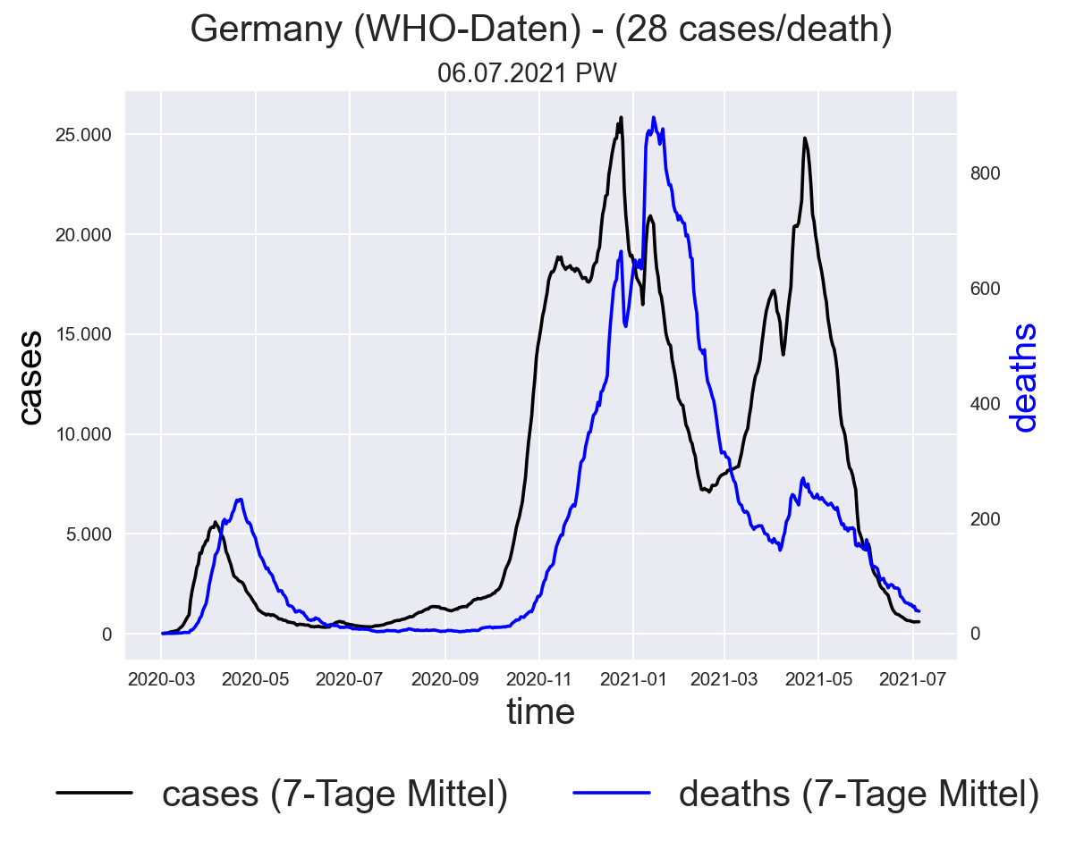

Slide 4
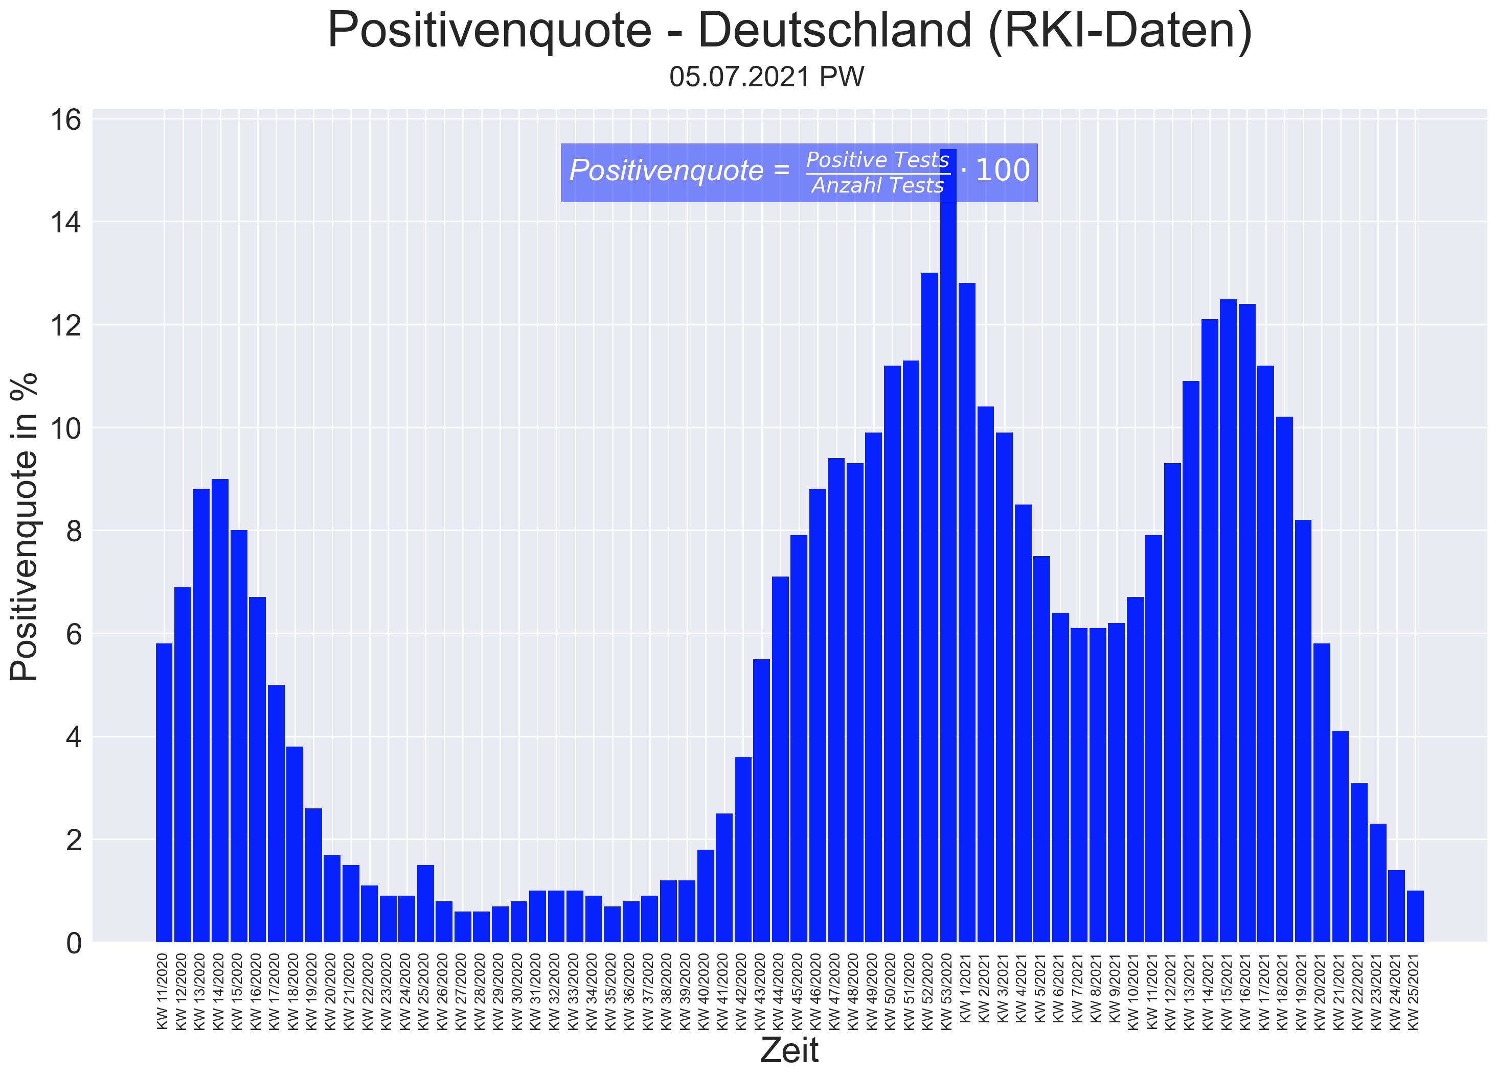

Slide 5
1) Die Zahlen sinken in den letzten Wochen und sind auf einem niedrigen Niveau

Slide 6
2) Wie ist die Entwicklung auf den Intensivstationen?

Slide 7
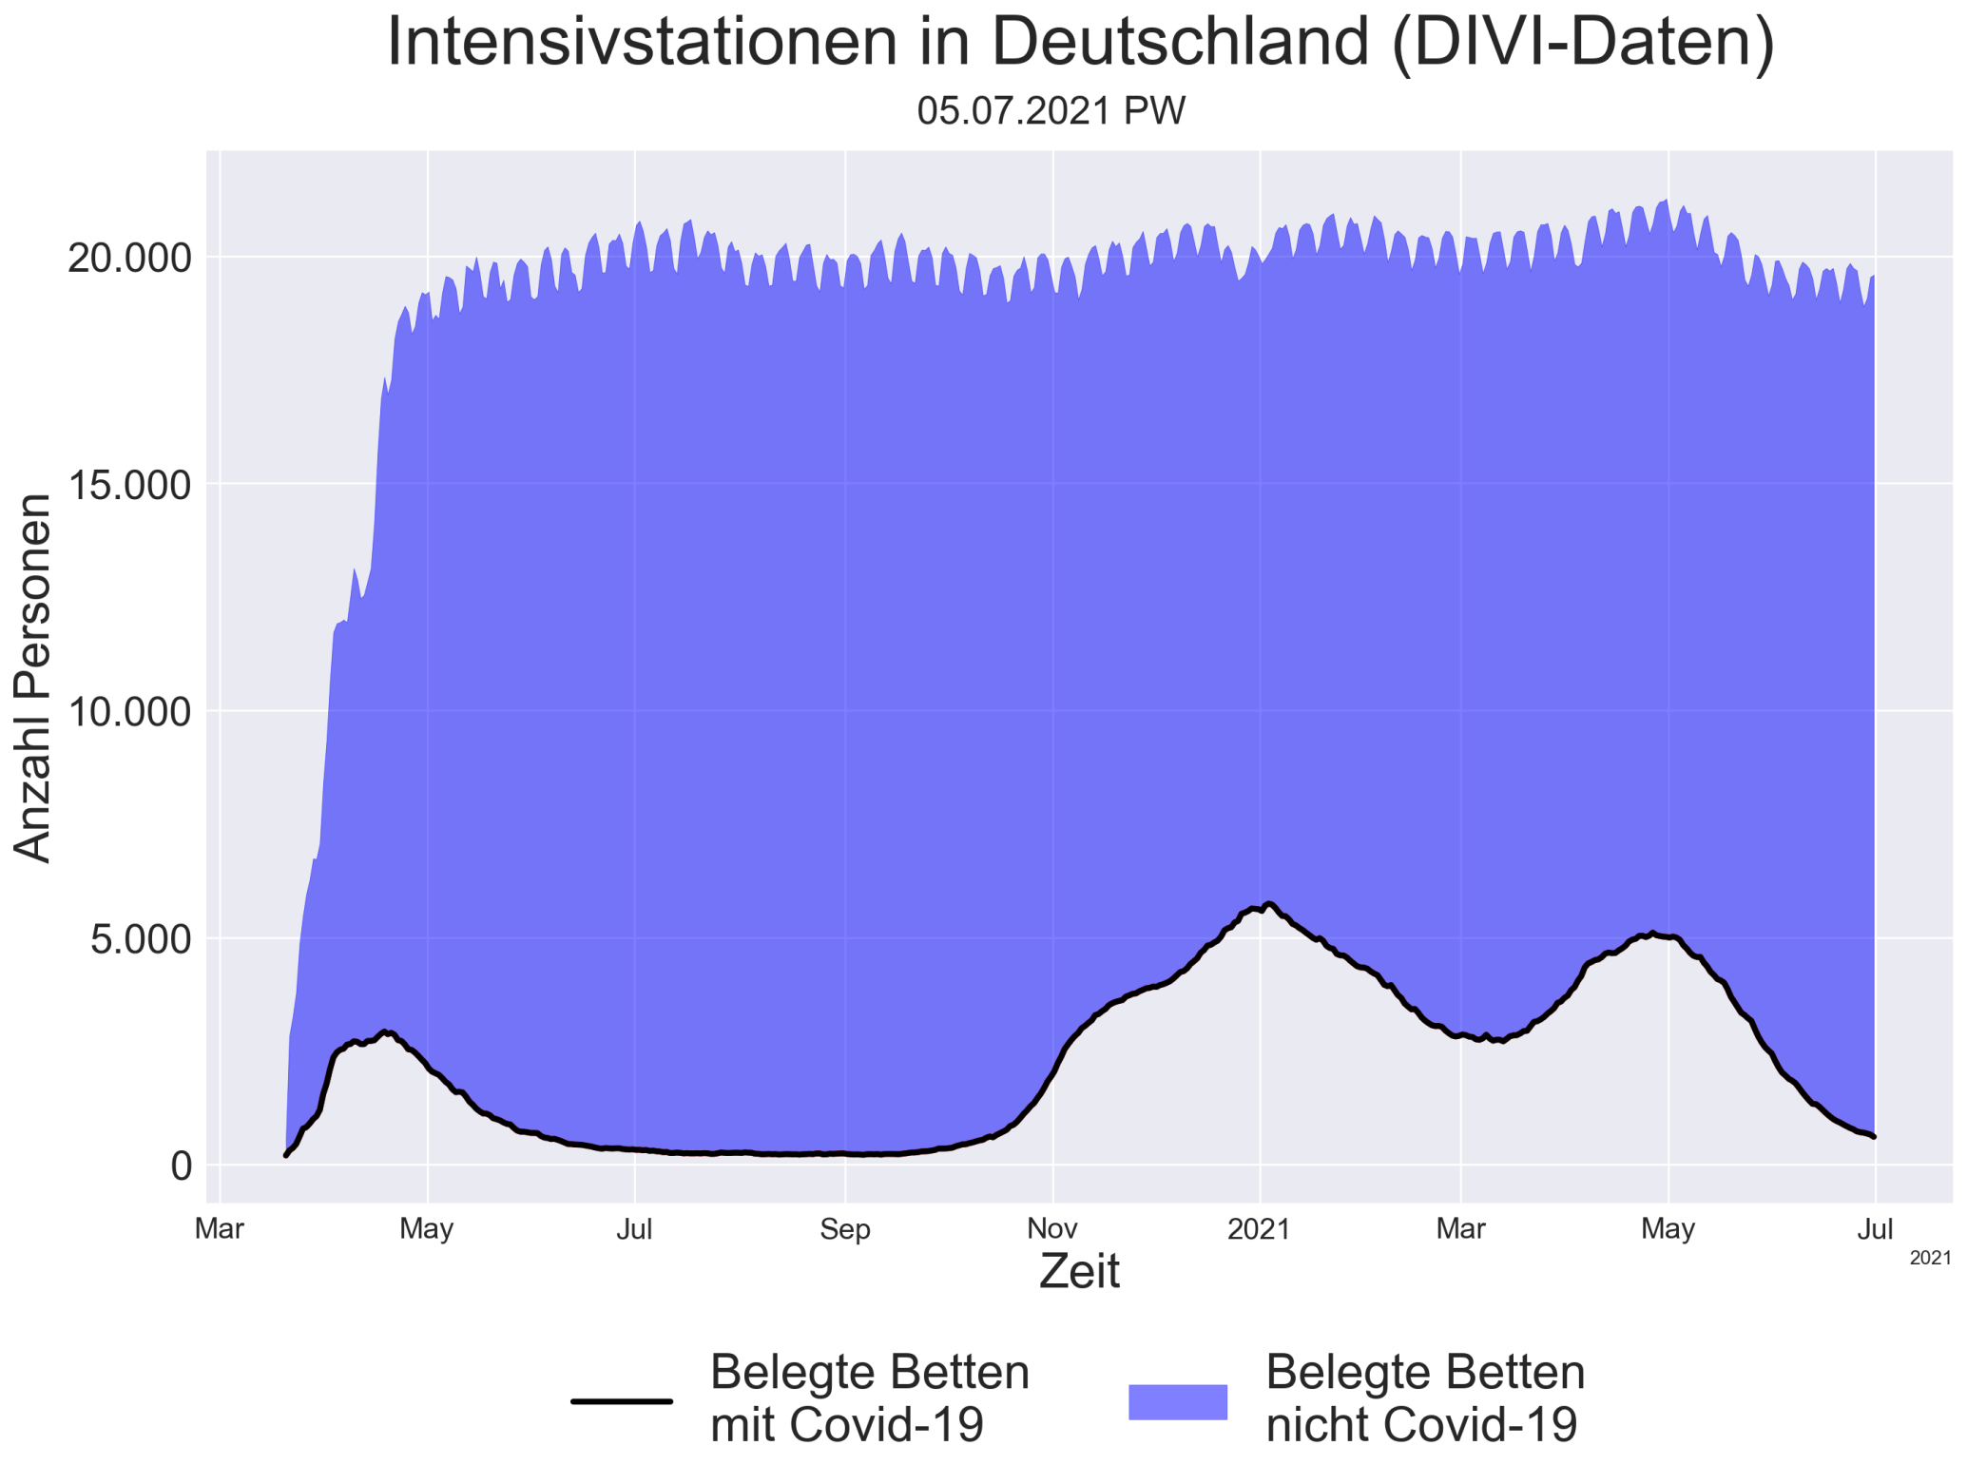

Slide 8
2) Die Anzahl der Intensivstationen nimmt ab und ist auf einem niedrigen Niveau (kritische Anzahl ~5.000)

Slide 9
3) Wie ist der Stand der Covid-19 Impfungen in Deutschland?

Slide 10
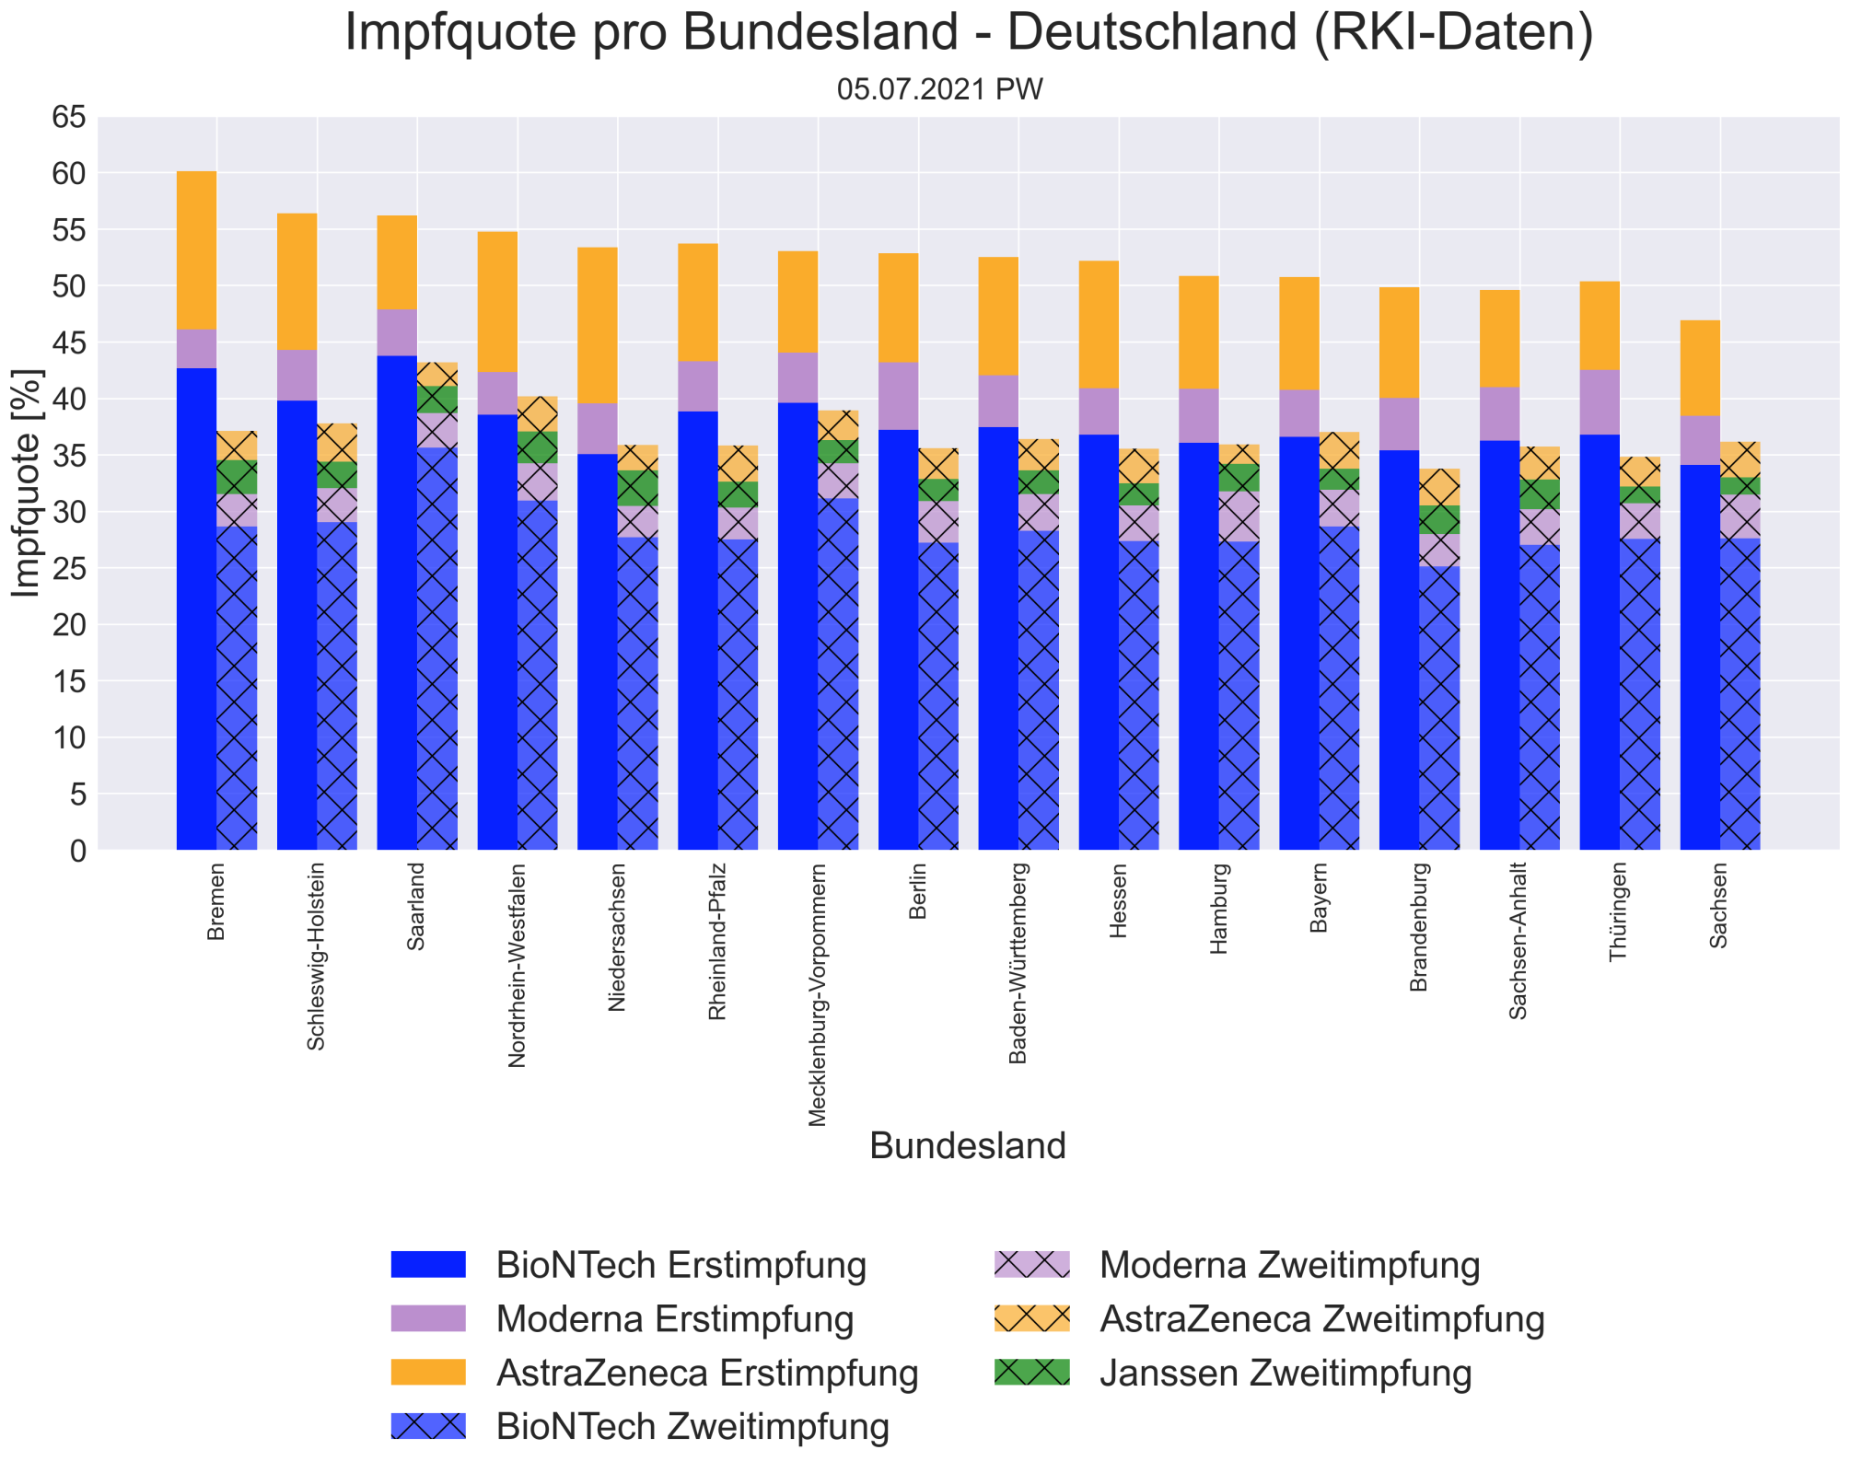

Slide 11
4) Wie entwickeln sich die Virusvarianten in Deutschland?

Slide 12
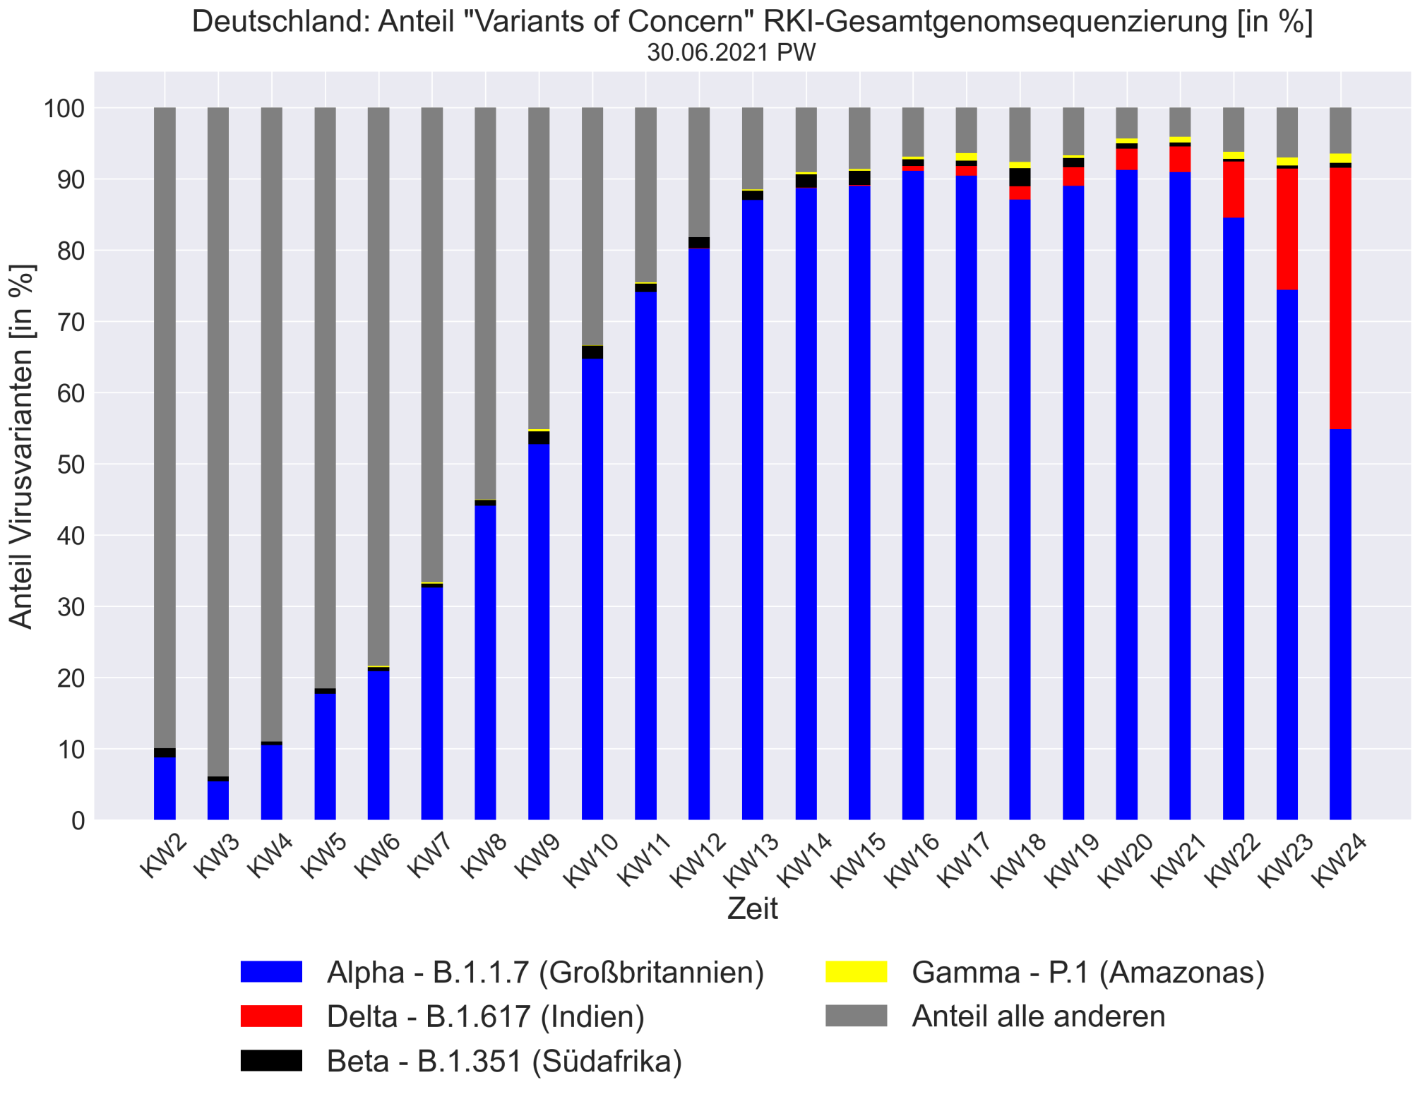
LK Rhein-Necker 50,9
LK Rhein-Necker 50,9
LK Heilbronn 98,4
LK Hohenlohe 79,9
LK Karlsruhe 68,7
SK Heilbronn 143
LK Schwäbisch Hall 104,7

Slide 13
4) Delta hat sich gegen die anderen Virusvarianten durchgesetzt und wird Alpha wahrscheinlich in einer Woche ablösen

Slide 14
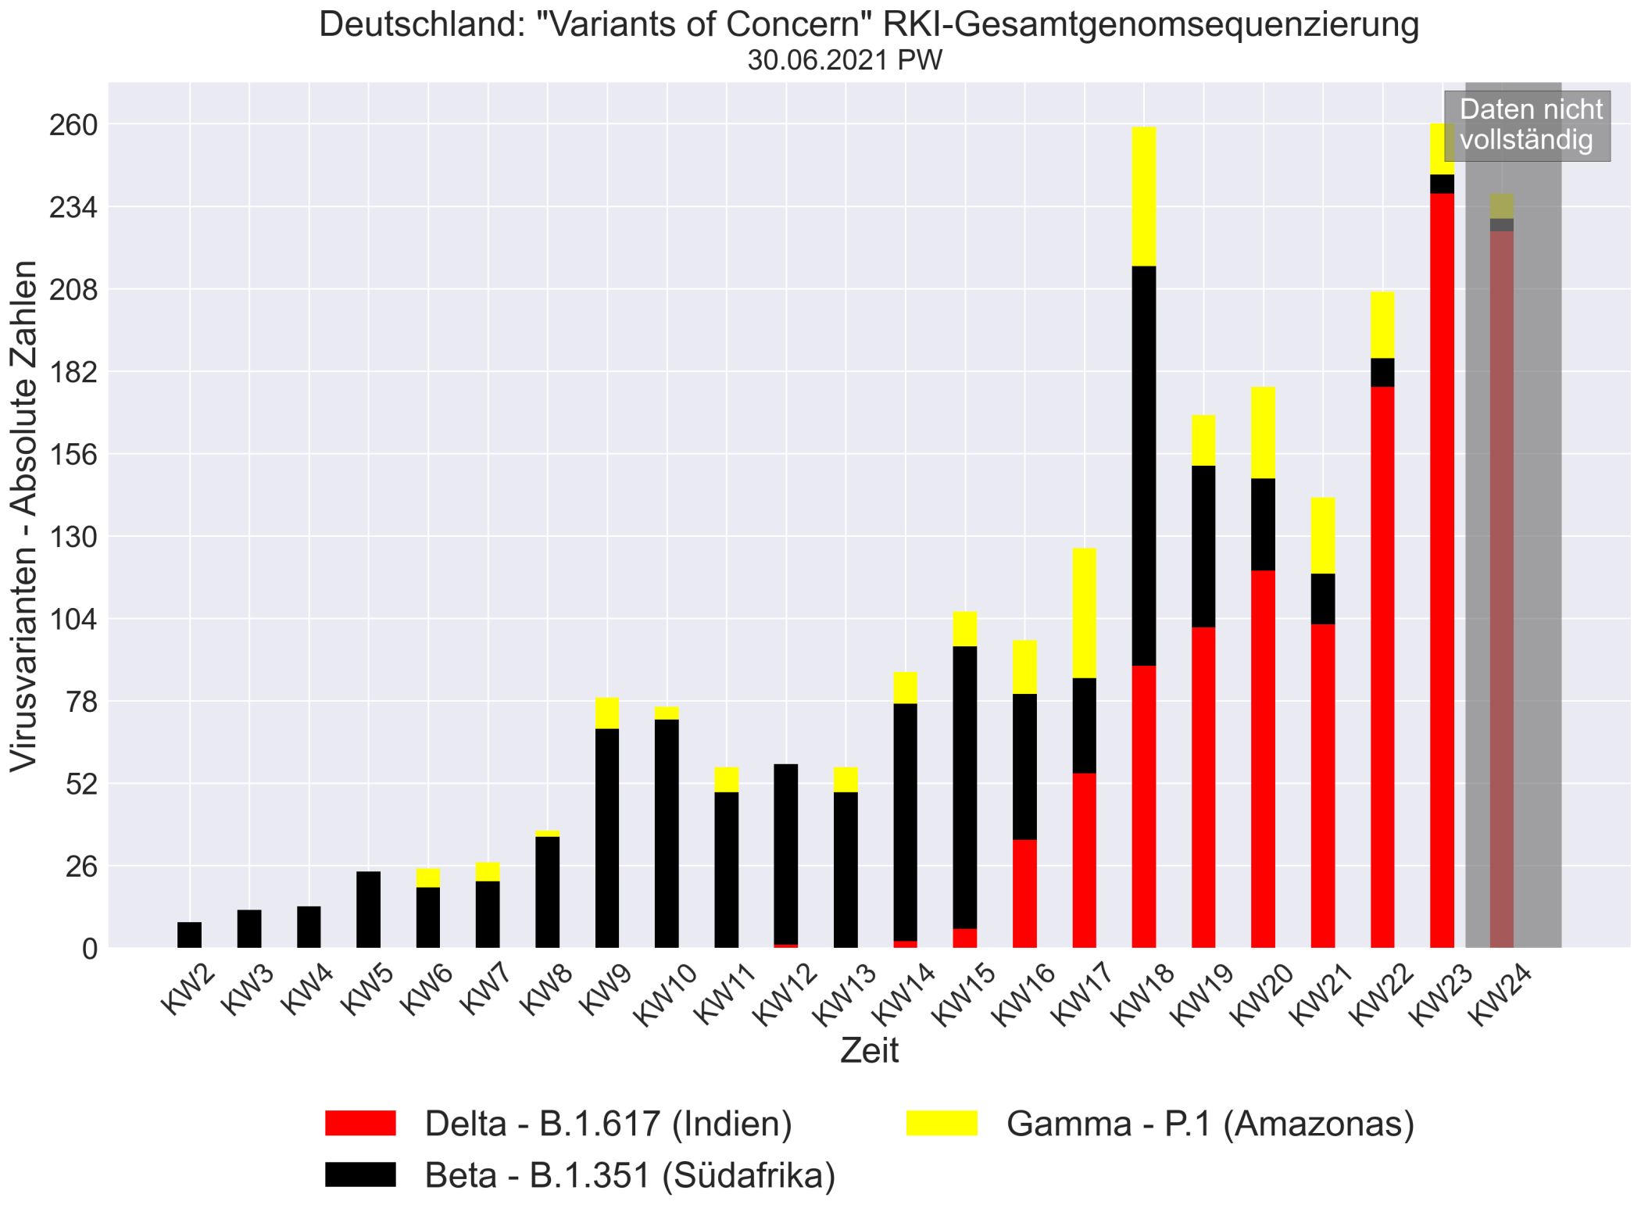

Slide 15
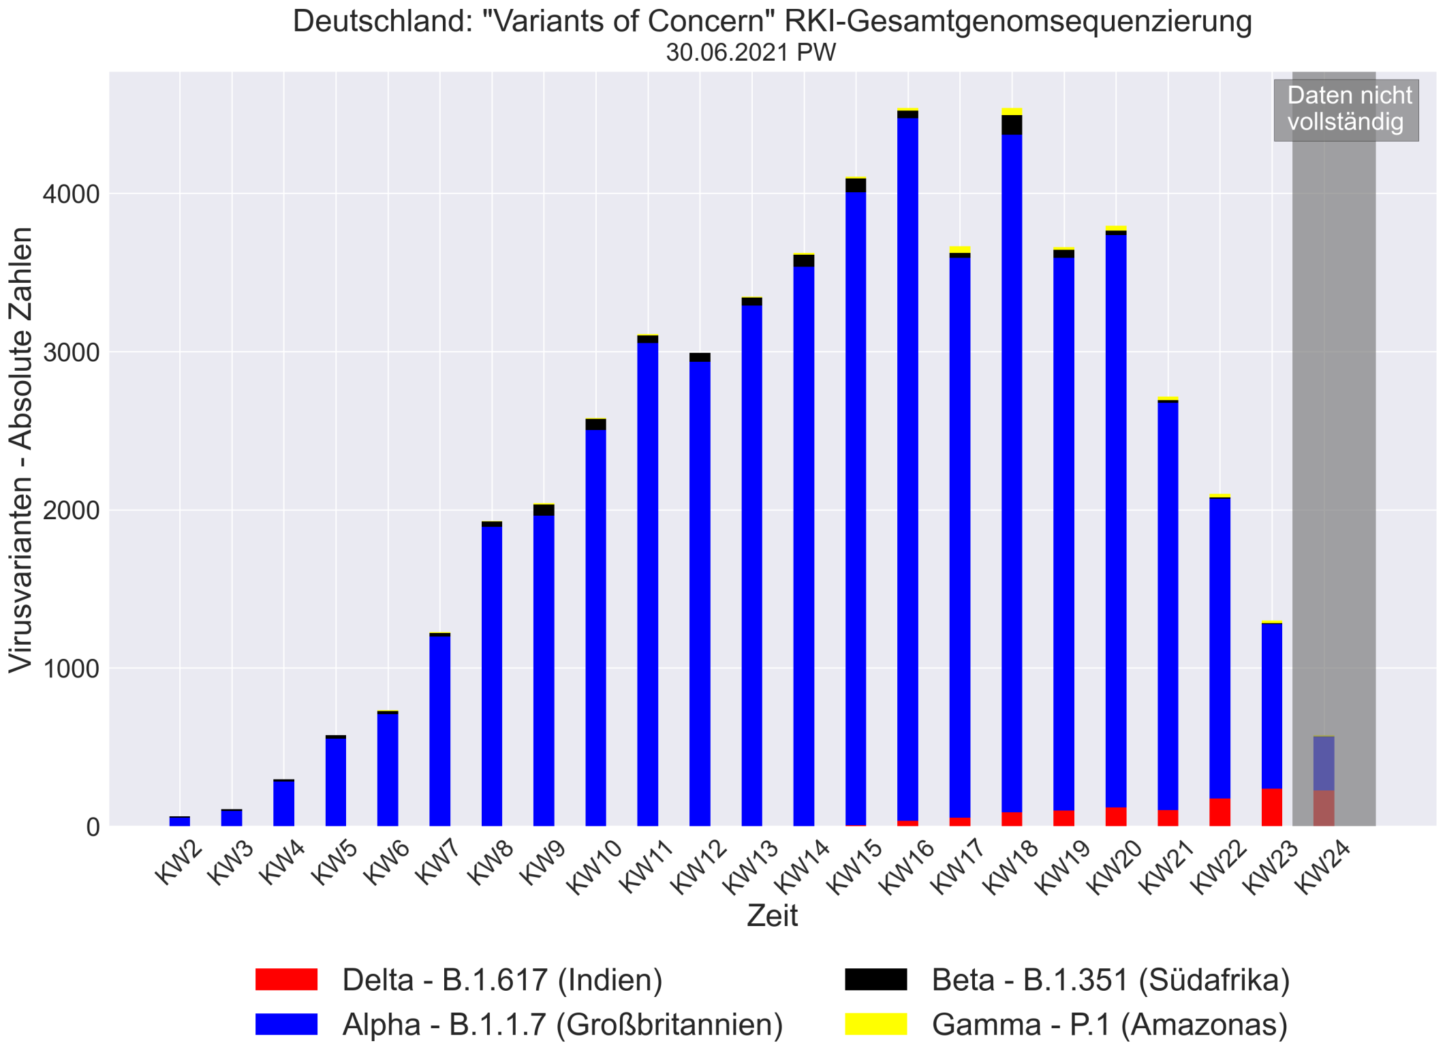
LK Rhein-Necker 50,9
LK Rhein-Necker 50,9
LK Heilbronn 98,4
LK Hohenlohe 79,9
LK Karlsruhe 68,7
SK Heilbronn 143
LK Schwäbisch Hall 104,7

Slide 16
4) Delta nimmt seit KW 16 zu - Seit KW 19 nimmt Alpha ab - bisher: Alpha nimmt (noch) stärker ab als Delta zunimmt

Slide 17
6) Vergleich GB und GER Hintergrund: in GB ist Delta seit einigen Wochen die Hauptvariante

Slide 18
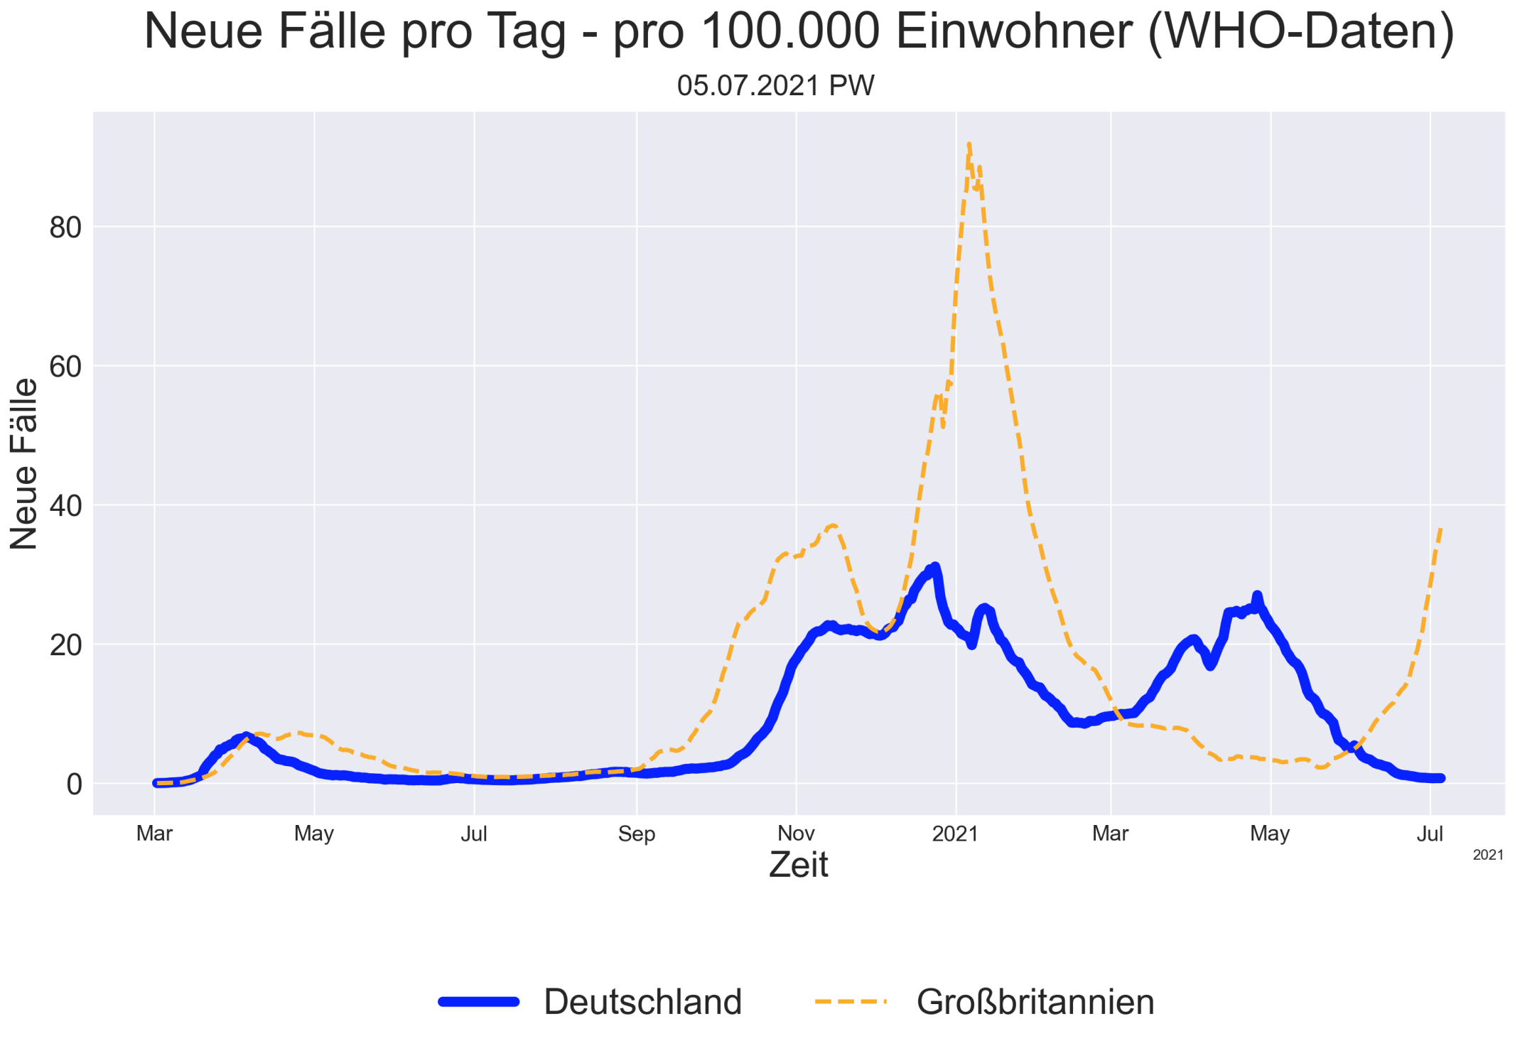
LK Rhein-Necker 50,9
LK Rhein-Necker 50,9
LK Heilbronn 98,4
LK Hohenlohe 79,9
LK Karlsruhe 68,7
SK Heilbronn 143
LK Schwäbisch Hall 104,7

Slide 19
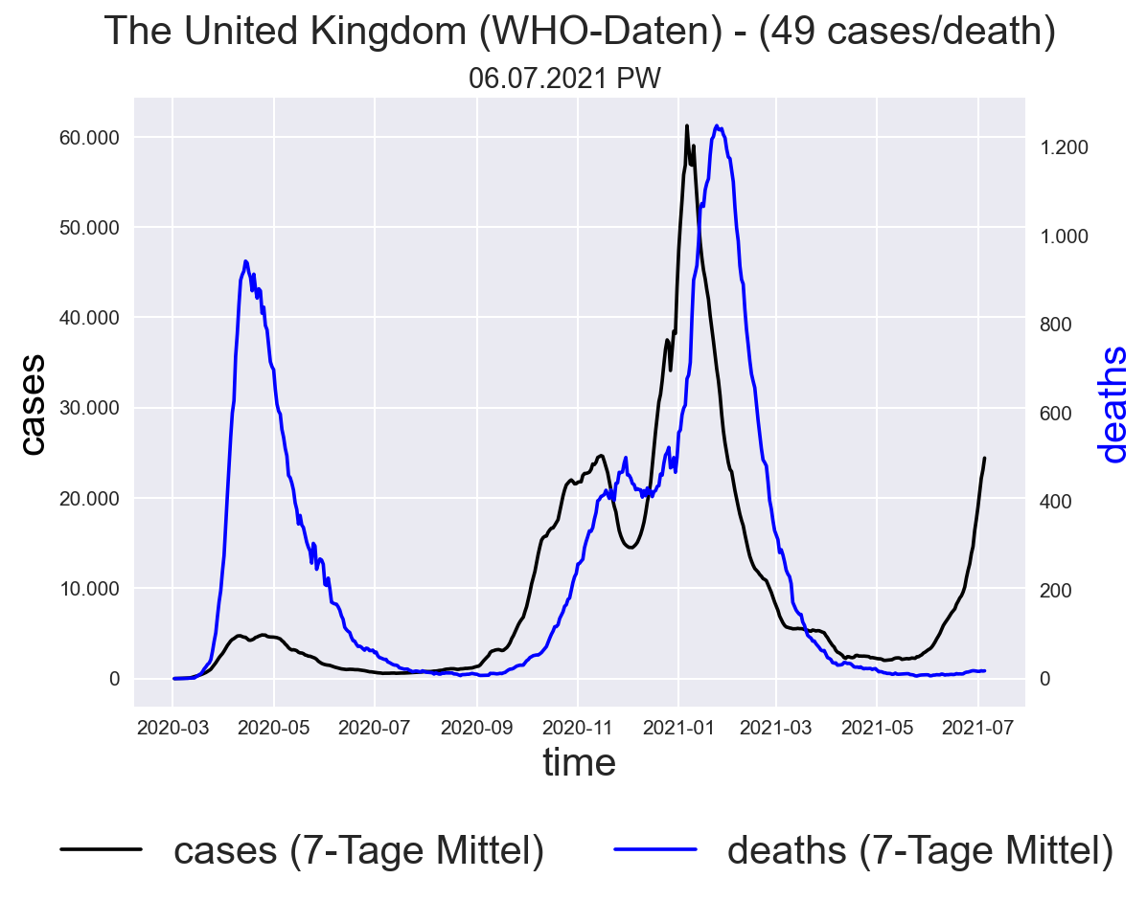
LK Rhein-Necker 50,9
LK Rhein-Necker 50,9
LK Heilbronn 98,4
LK Hohenlohe 79,9
LK Karlsruhe 68,7
SK Heilbronn 143
LK Schwäbisch Hall 104,7

Slide 20
6) Seit Juni hat GB einen Anstieg der Fallzahlen Seit Ende Juni beginnen die Todesfallzahlen zu steigen GB ist GER einige Wochen in der Entwicklung der Delta Variante voraus. Wahrscheinlich wird die Entwicklung in GER der Entwicklung in GB in den nächsten Wochen folgen.

Slide 21
7) Wie entwickelt sich die Pandemie Weltweit?

Slide 22
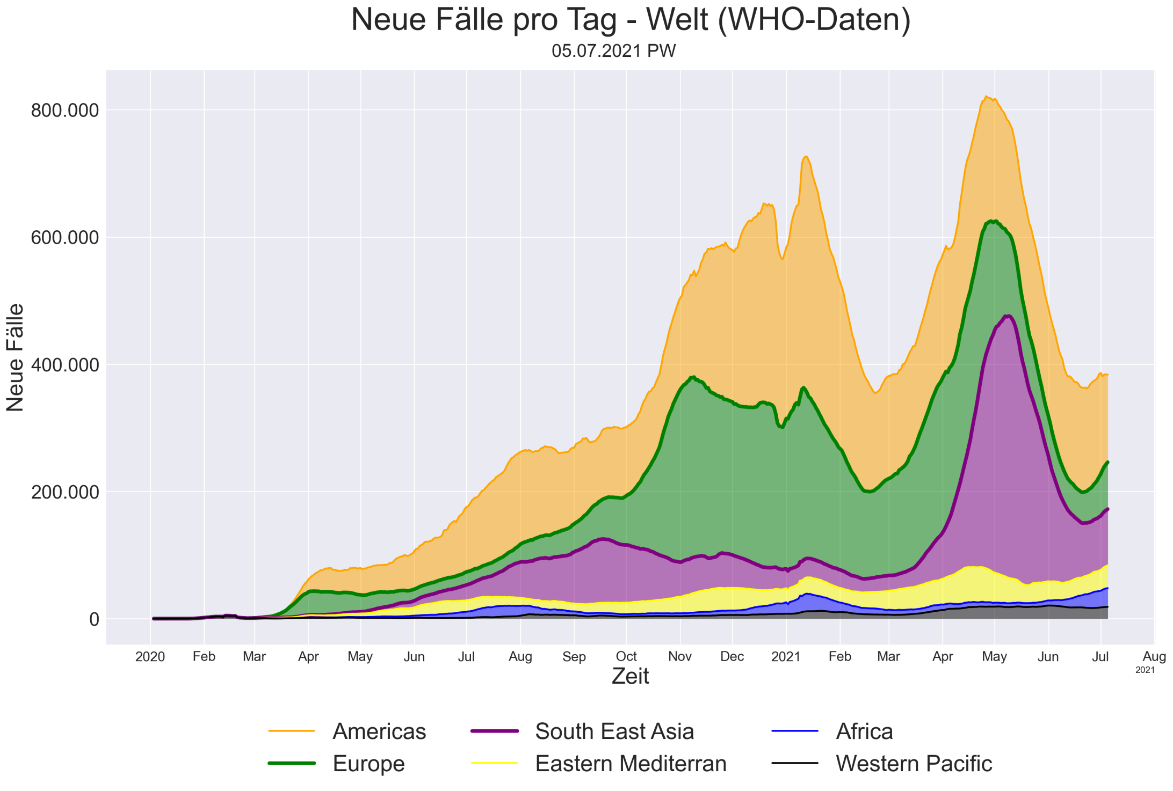

Slide 23
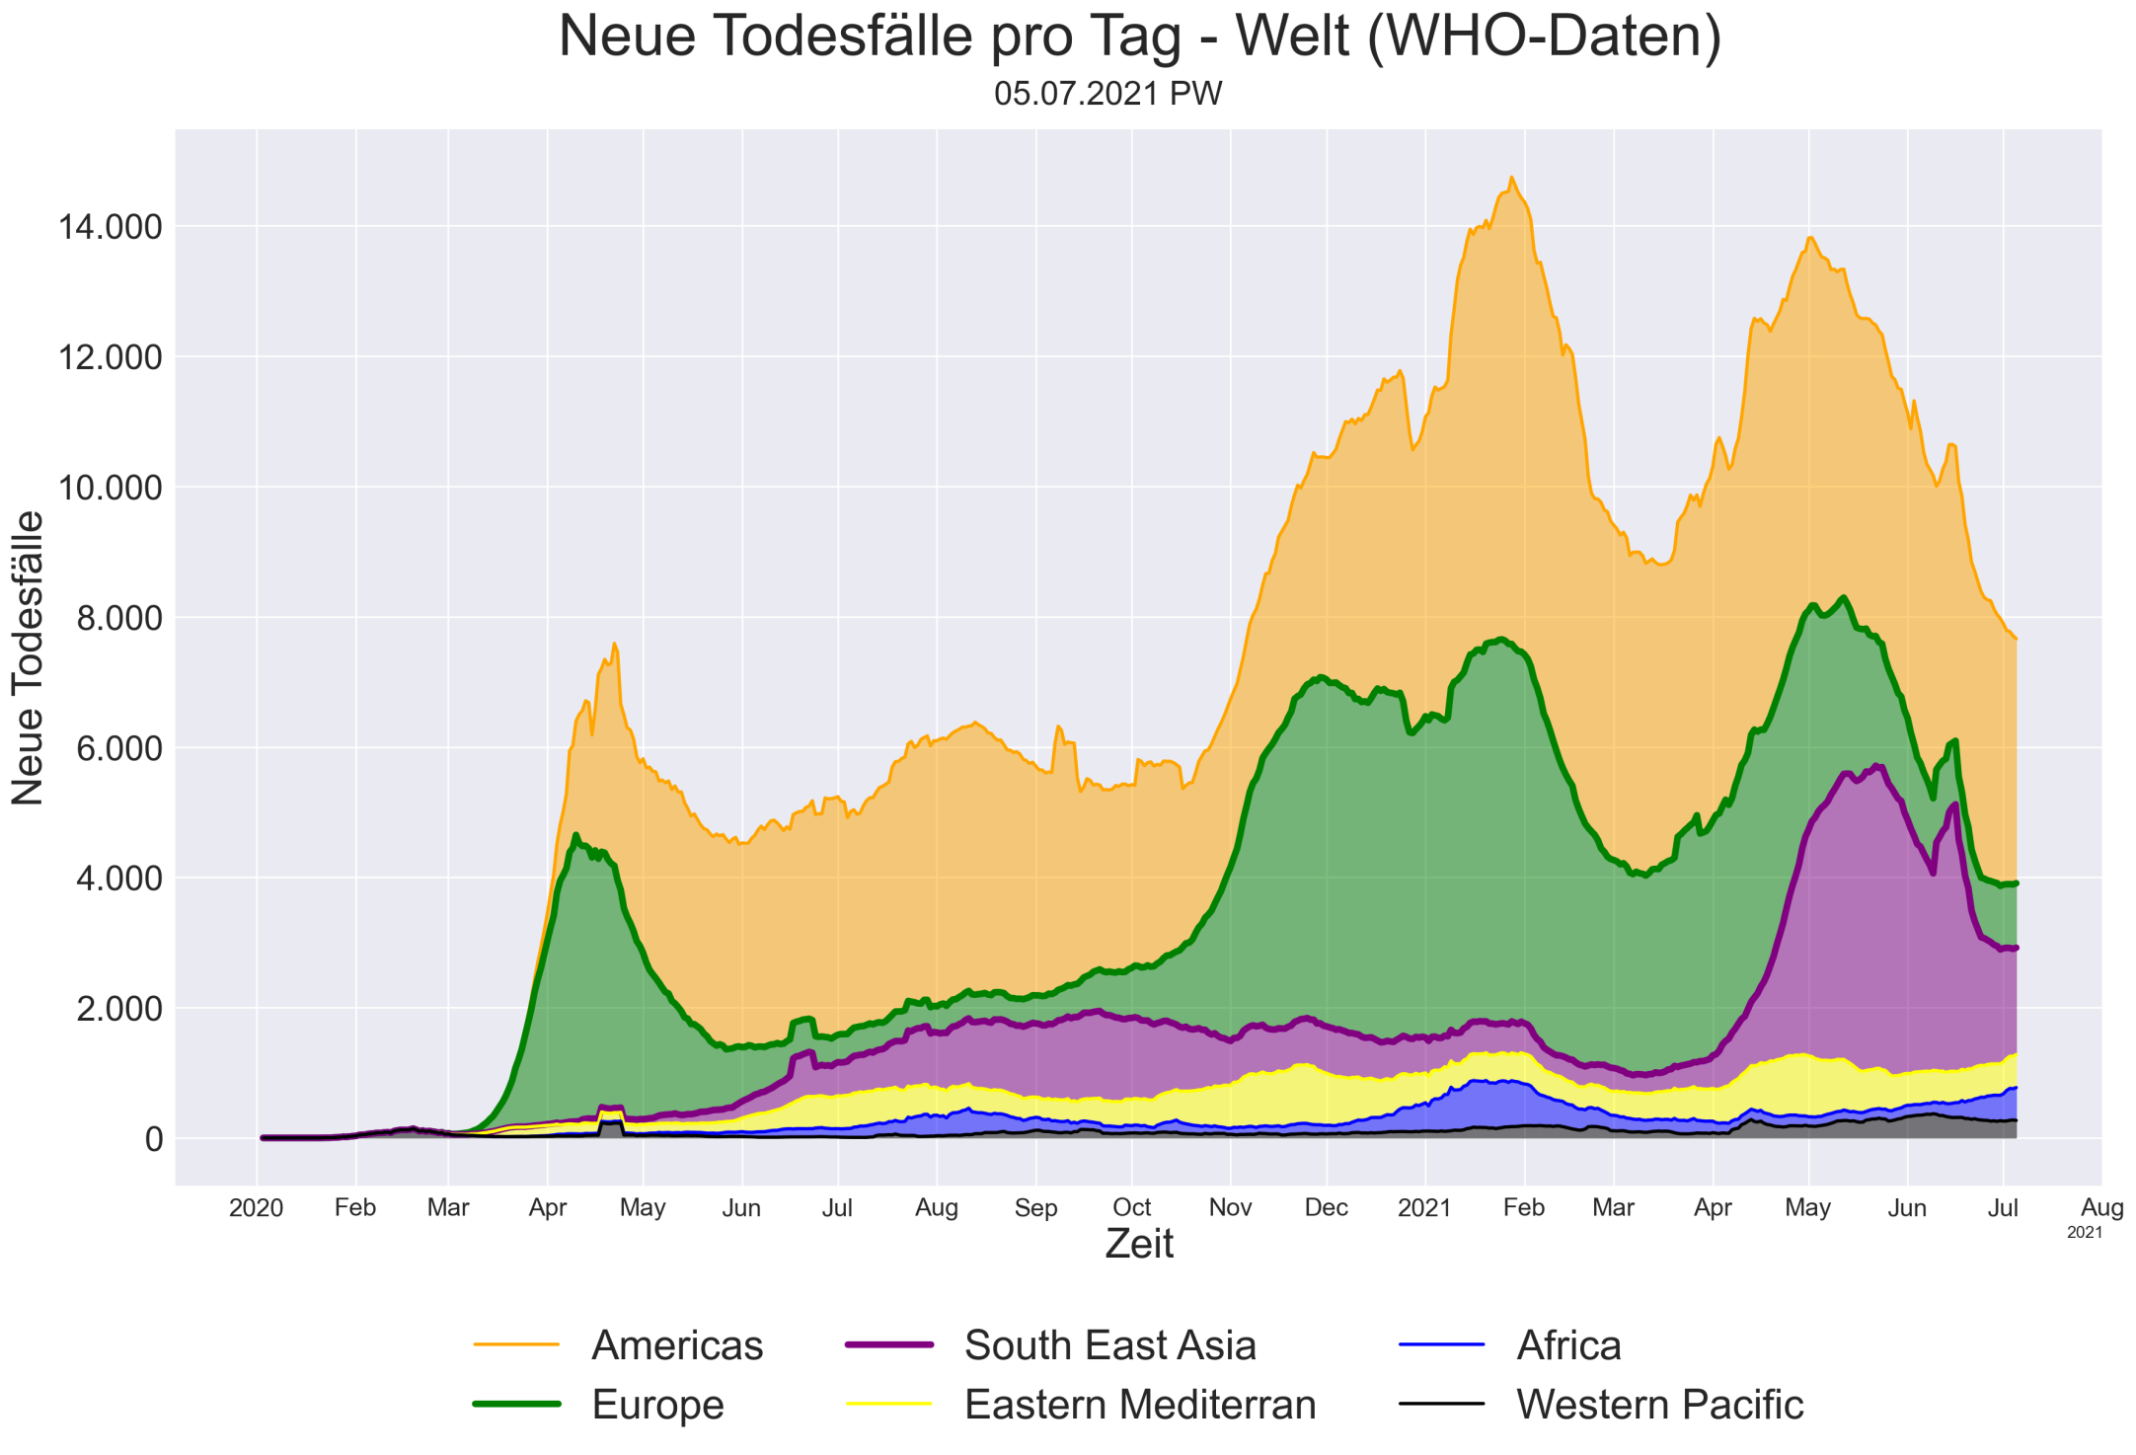

Slide 24
7) - Die Neuinfektionen (ca. 400.000 pro Tag) und Todesfallzahlen (ca. 8.000 pro Tag) sind weltweit auf hohem Niveau - Die Bereiche Europa, Amerika und Afrika stehen durch die Delta-Variante vor einem weiteren – wahrscheinlich starken Anstieg in den nächsten Monaten.

Slide 25
Datenquellen
RKI - Variants of Concern
DIVI - Intensivstationen
RKI - Daten zu den Tests
RKI - Daten zu den Impfungen
WHO – Fallzahlen
Klinische_Aspekte
RKI - FAQ Impfen: “wie lange hält der Impfschutz?”
RKI – COVIMO-Bericht: Impfquotenmonitoring

Slide 26
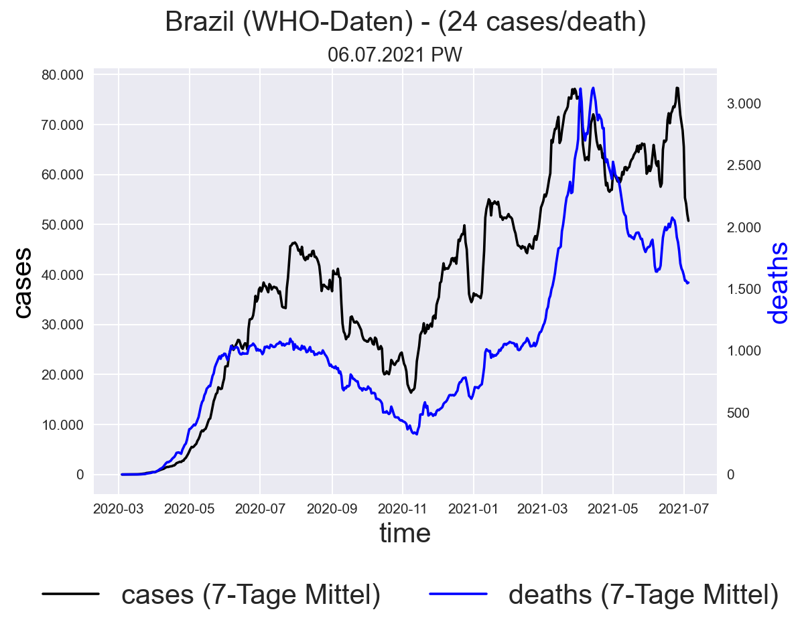

Slide 27
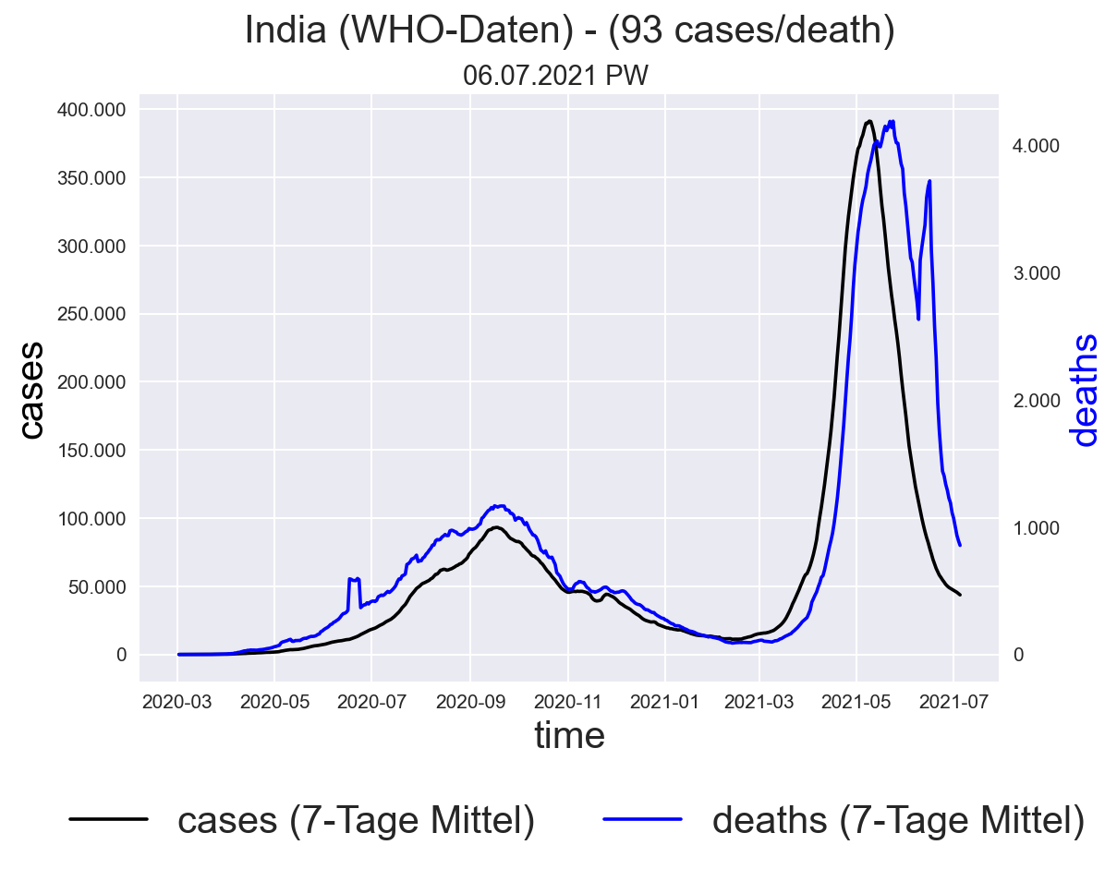

Slide 28
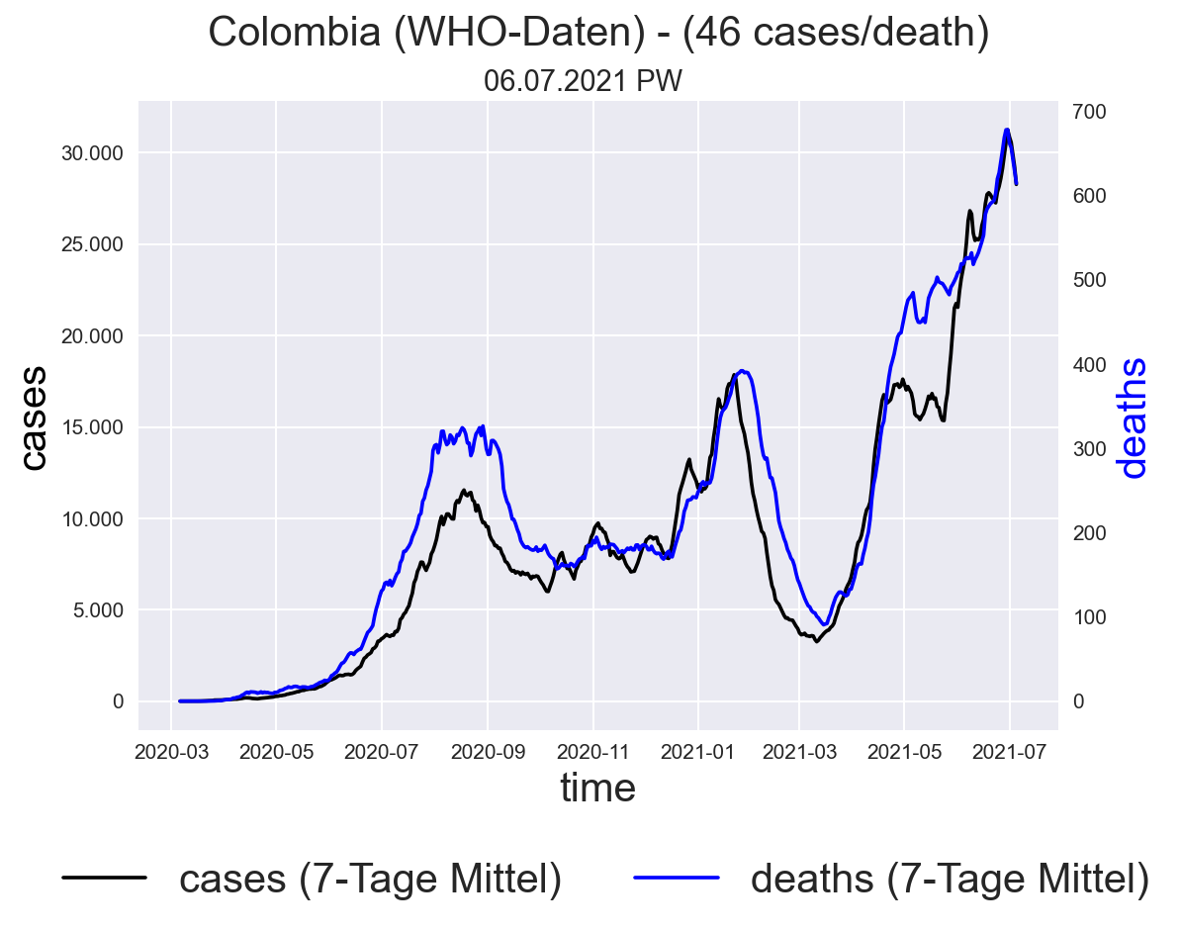

Slide 29
